Slide 1

CFGS ASIXc2 — MÒDUL 0376 (RA2) — INSTITUT TECNOLÒGIC DE BARCELONA
Implantació de CMS On-Premise
Solució Web Corporativa, Intranet i Àrea de Clients amb Drupal 10
Emilia — Rol A: Project Manager & Business Analyst
Planificació, Business Case i coordinació
CLIENT: BCN SecureLegal S.L.
Serveis Jurídics • RGPD • NIS2
Barcelona (Glòries) & Madrid | 28/10/2026
Didac — Rol B: SysAdmin & DevOps
Docker Compose, xarxes, volums i banc de proves
Aleix — Rol C: CMS Developer & QA
Configuració Drupal, mòdul propi i QA

Slide 2
BCN SECURELEGAL S.L. — CMS ON-PREMISE
1. Perfil Corporatiu i Objectius de Negoci
25 Professionals
Advocats TIC, auditors de ciberseguretat i consultors
Model B2B Especialitzat
Pimes, hospitals privats i administració pública
100% On-Premise
Servidors locals al CPD propi: secret professional i RGPD
• Blog Jurídic i Notícies
Difusió d'actualitat legal, resolucions sancionadores AEPD i directiva NIS2 per a captació de clients.
• Catàleg de Serveis
Fitxes estructurades de serveis jurídics, preus orientatius i formularis segurs de sol·licitud.
• Intranet Corporativa
Repositori intern de plantilles, guies i protocols amb accés protegit per rol d'empleat.
• Àrea de Clients Privada
Sistema de fitxers privats aïllat per al lliurament confidencial d'informes d'auditoria.

Slide 3
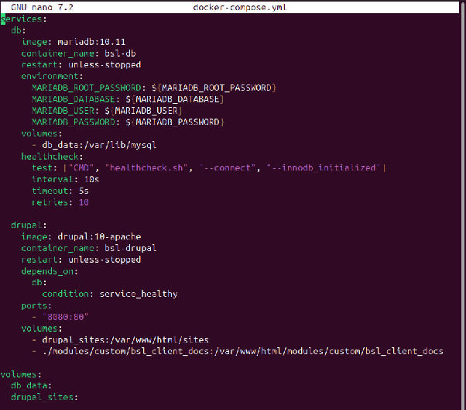
BCN SECURELEGAL S.L. — CMS ON-PREMISE
2. Arquitectura de Desplegament: Docker Compose
Servei Web: Drupal 10.6.19
• Imatge oficial 'drupal:10.6.19-apache' (Apache 2.4.69, PHP 8.3)
• Port publicat: 127.0.0.1:8080 -> 80 (accés web)
Servei BBDD: MariaDB 10.11
• Xarxa bridge interna de Docker; port 3306 ocult al host
• Healthcheck actiu: healthcheck.sh --connect --innodb_initialized
Persistència de Dades
• Volums 'drupal_sites' i 'drupal_private' (documents fora de l'arrel web)
• Volum 'db_data' per a les taules SQL de MariaDB
Configuració real docker-compose.yml: depends_on condicional i volums

Slide 4
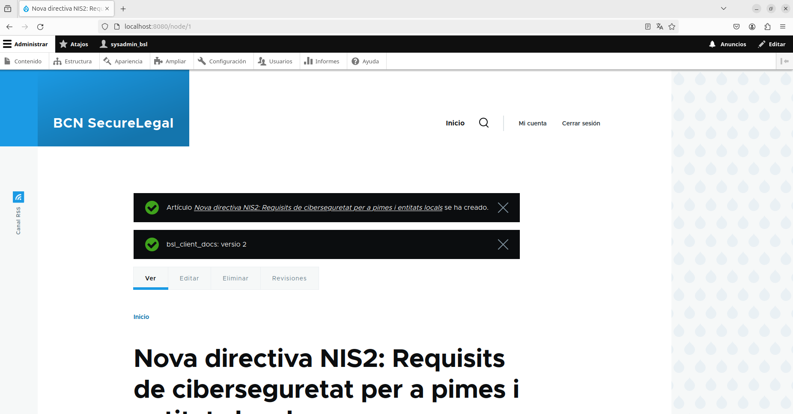
BCN SECURELEGAL S.L. — CMS ON-PREMISE
3. Entorn de Desenvolupament i Edició en Calent
Mecanisme de Bind Mount
Compartició directa entre màquina host i contenidor:
./modules/custom/bsl_client_docs --> /var/www/html/.../custom/...
Validació Tècnica d'Edició en Calent
1. Codi inicial: Mòdul carregat mostrant 'versio 1'
2. docker inspect: StartedAt inicial: 18:21:10Z
3. Comanda sed: sed -i 's/versio 1/versio 2/' al host
4. docker inspect: StartedAt idèntica: 18:21:10Z (zero reinicis)
5. Resultat web: Missatge 'versio 2' immediat al navegador
Modificació de codi en calent des del terminal host:
Resultat immediat a la interfície de Drupal (versió 2):
Evidència real: StartedAt inalterat a docker inspect (zero reinicis de contenidor)

Slide 5
BCN SECURELEGAL S.L. — CMS ON-PREMISE
4. Planificació Temporal, Gantt i Repartiment
Emilia (Rol A: PM)
26.7 h ponderades (33.4% del projecte)
Business Case, memòria executiva i coordinació
Didac (Rol B: DevOps)
26.8 h ponderades (33.5% del projecte)
Docker Compose, xarxes, volums i banc de proves
Aleix (Rol C: Dev/QA)
26.5 h ponderades (33.1% del projecte)
Configuració Drupal, mòdul propi i QA
CRONOGRAMA DE DESPLEGAMENT EN 16 DIES HÀBILS (80 HORES TOTALS)
Fase 1: Anàlisi i Requisits
Dies 1 - 3 | Business Case i elecció Drupal
Fase 2: Infraestructura Docker
Dies 4 - 6 | Docker Compose i volums
Fase 3: Instal·lació Drupal
Dies 7 - 9 | Instal·lador i MariaDB
Fase 4: Mòdul bsl_client_docs
Dies 10 - 12 | Bind mount i edició en calent
Fase 5: Validació i QA
Dies 13 - 14 | Article NIS2 i depuració logs
Fase 6: Memòria i Presentació
Dies 15 - 16 | Lliurament final i defensa

Slide 6
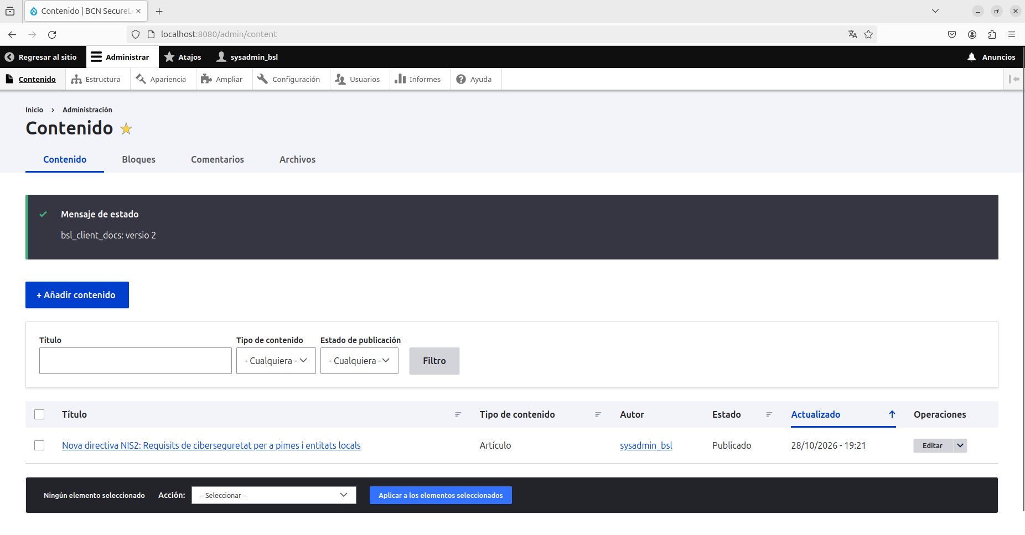
BCN SECURELEGAL S.L. — CMS ON-PREMISE
5. Conclusions i Resultats del Projecte
Fites Tècniques Assolides
✔ Drupal 10.6.19 Desplegat
Pila On-Premise operativa sobre MariaDB 10.11 i Apache 2.4.
✔ Contingut Publicat
Article sobre la directiva NIS2 creat i publicat per l'administrador.
✔ Mòdul Propi Operatiu
Extensió de traçabilitat bsl_client_docs reconeguda i provada en calent.
✔ Persistència Assegurada
Volums amb nom protegint la base de dades i fitxers públics.
✔ Sobirania Total de Dades
Arquitectura local 100% On-Premise conforme amb el RGPD.
ESTAT DEL PROJECTE: VALIDAT I LLEST
• Panell d'administració de continguts actiu amb article NIS2.
• Banc de proves superat amb zero incidències crítiques.
• Documentació executiva preparada per a presentació.

